Slide 1
Снифферы и их применение в задачах перехвата сетевого трафика
Научный руководитель:
д.ф.-м.н., доц. Тимофеева Надежда Владимировна
Подготовил: Студент 3 курса ЯрГУ им.Демидова Сластухин Антон 18.05.23
Notes:
Оригинальные шаблоны для презентаций: https://presentation-creation.ru/powerpoint-templates.html
Бесплатно и без регистрации.

Slide 2
План
1
Первое знакомство
2
Введение в теорию
3
Рассмотрим примеры
4
Сниффинг и безопасность
5
Заключение

Slide 3
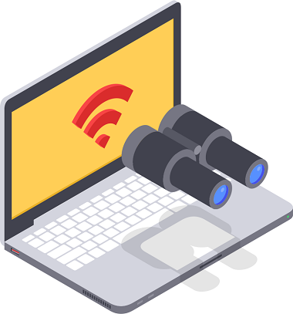
Снифферы
Это программы - анализаторы, способные перехватывать и анализировать сетевой трафик.

Slide 4
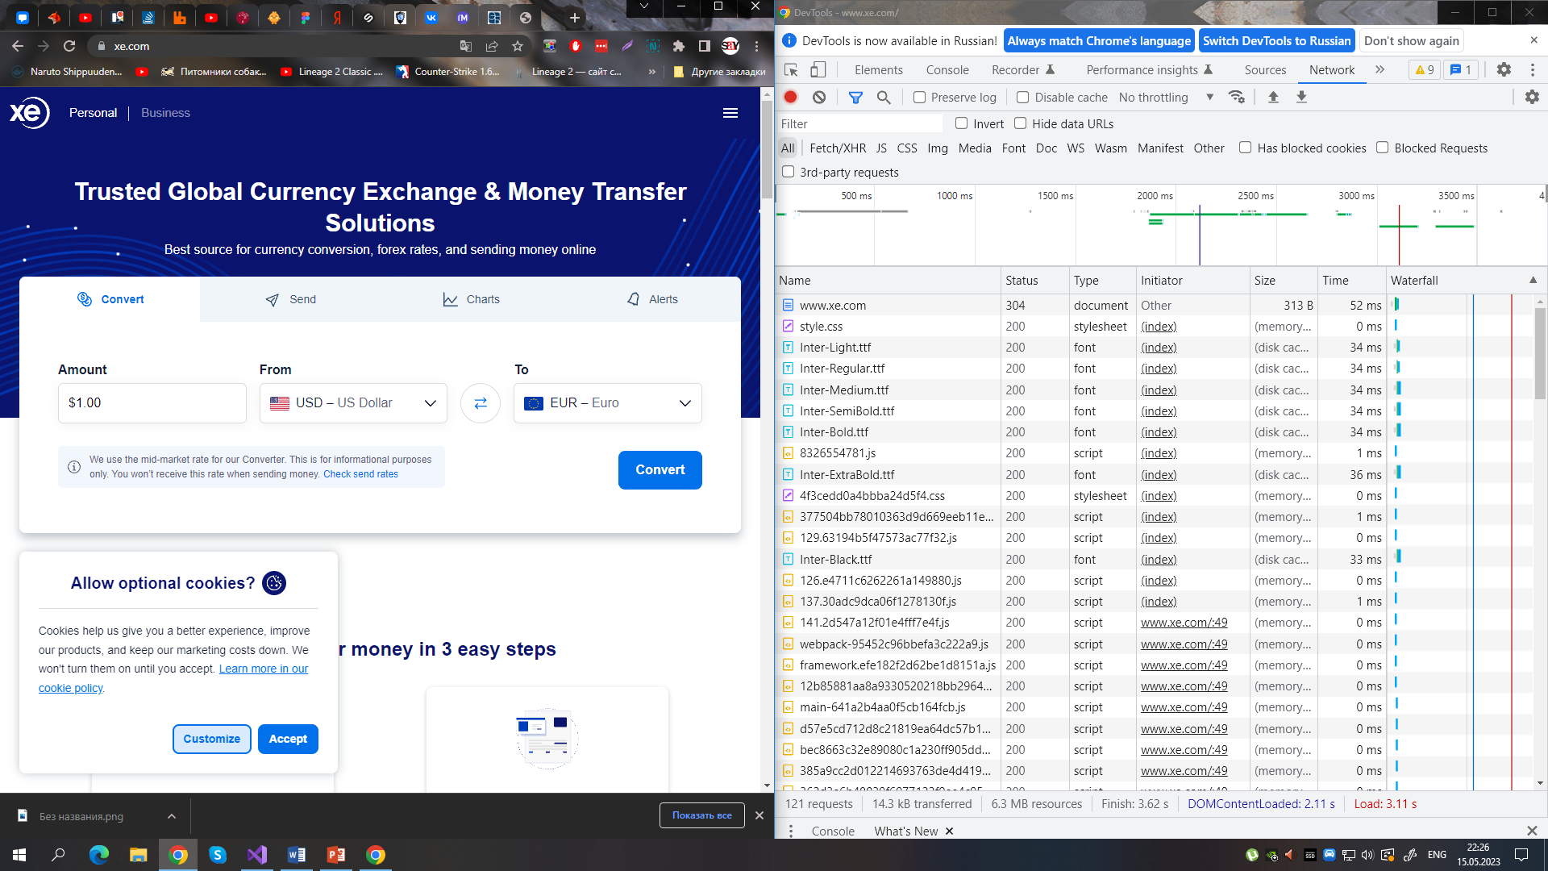
Снифферы в браузере

Slide 5
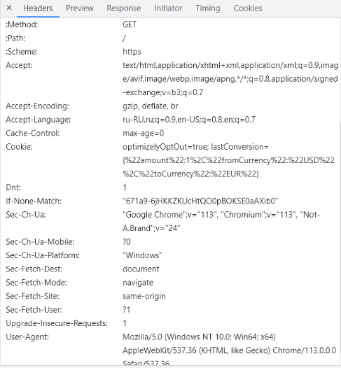
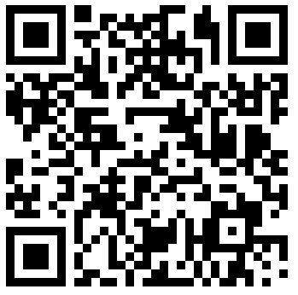
FingerPrint
https://habr.com/ru/companies/selectel/articles/521550/

Slide 6
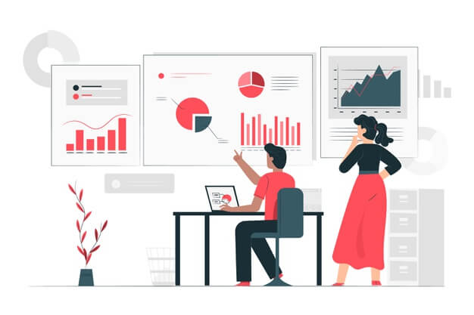
Сбор статистики

Slide 7
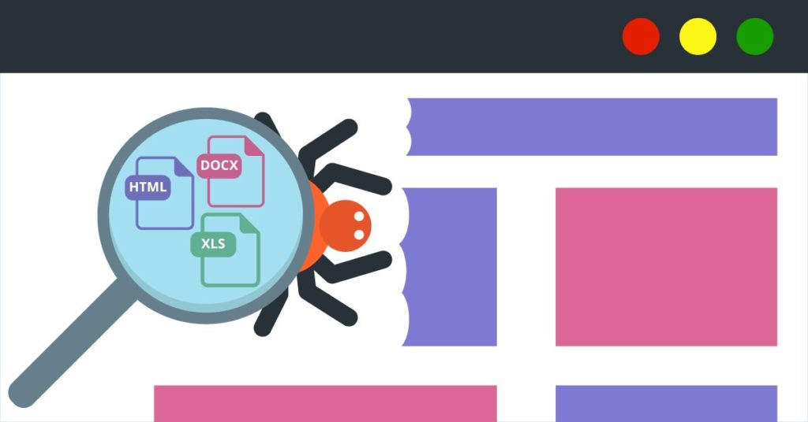
Борьба с парсингом

Slide 8
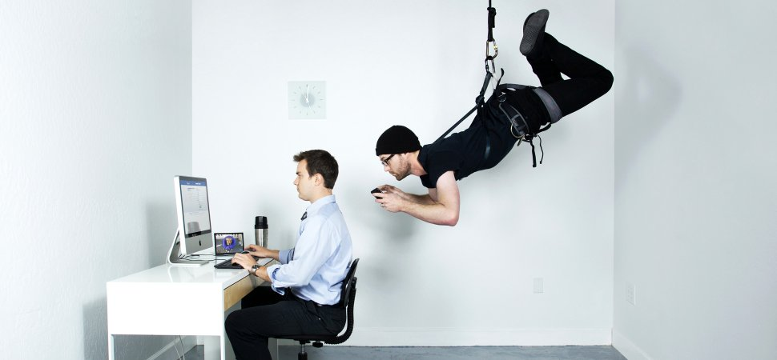
Контроль

Slide 9

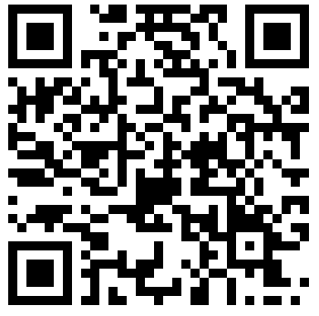
Postman
https://habr.com/ru/companies/maxilect/articles/596789/

Slide 10
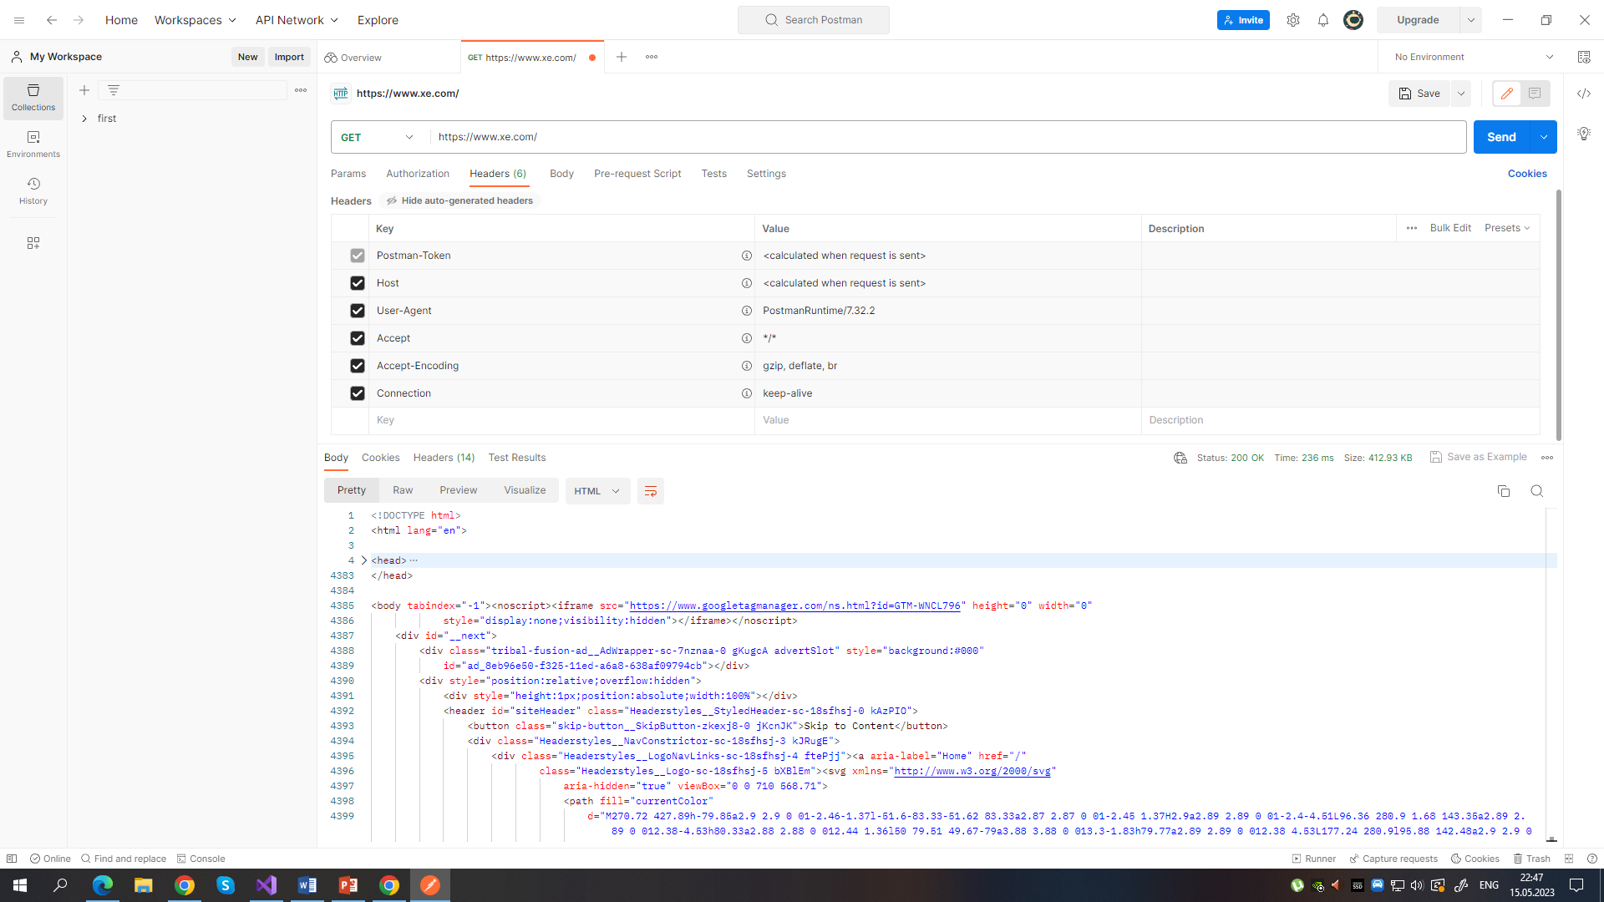
Postman

Slide 11


Теория
Снифферы позволяют перехватывать весь сетевой трафик, идущий от вас и к вам.

Slide 12
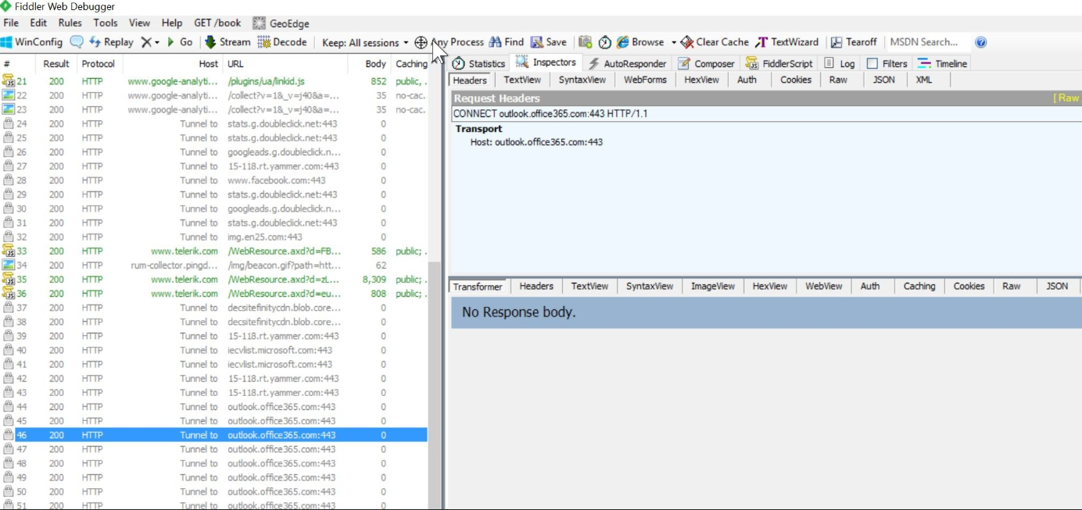
-производить перехват данных, передаваемых между сервером и клиентом

Slide 13
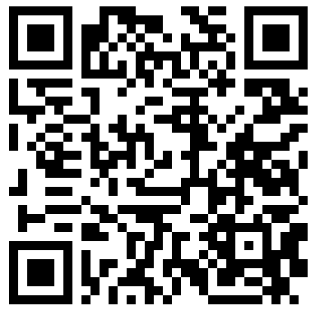
WireShark
-выявлять активность вредоносного ПО, паразитный трафик, который нагружает сеть
https://telegra.ph/Wireshark---uchimsya-skanirovat-set-04-01

Slide 14
WireShark
- искать уязвимости в архитектуре сервиса, изучая особенности клиент серверного взаимодействия
https://telegra.ph/Wireshark---uchimsya-skanirovat-set-04-01

Slide 15
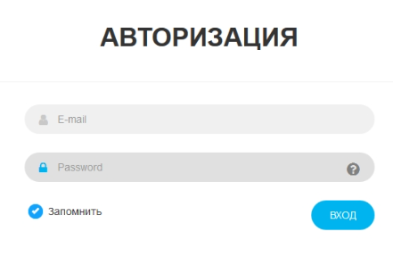

Пример 1: Роль

Slide 16
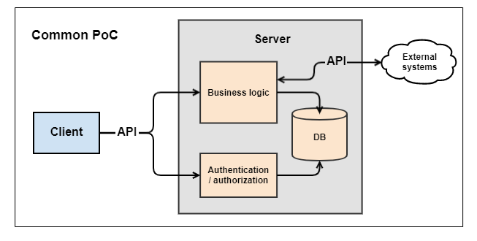
Что не так?
Нарушение безопасной клиент серверной архитектуры

Slide 17
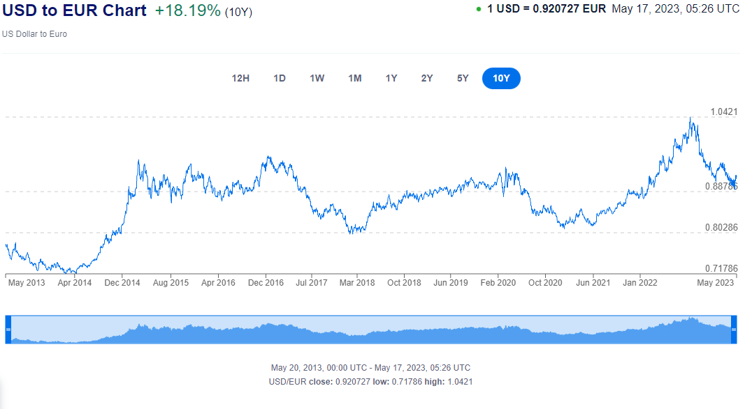
Пример 2: Открытый доступ

Slide 18
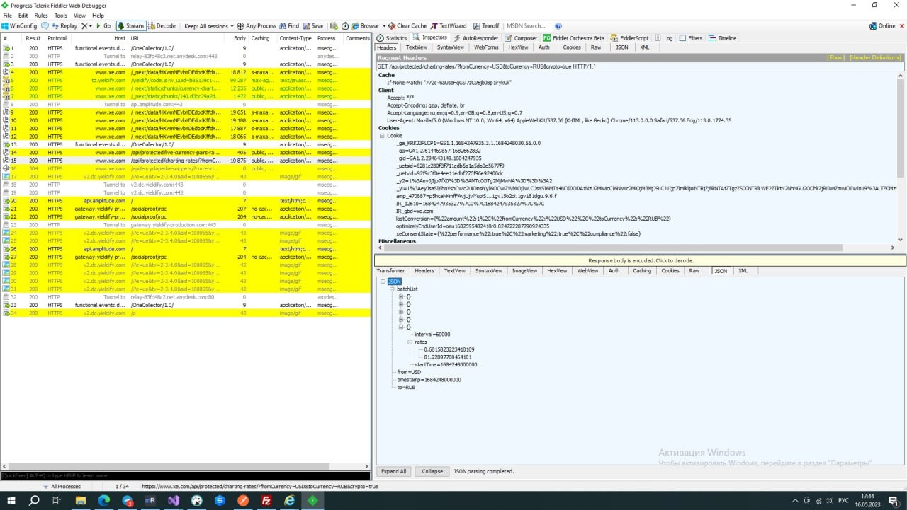
Пример 2: Открытый доступ

Slide 19
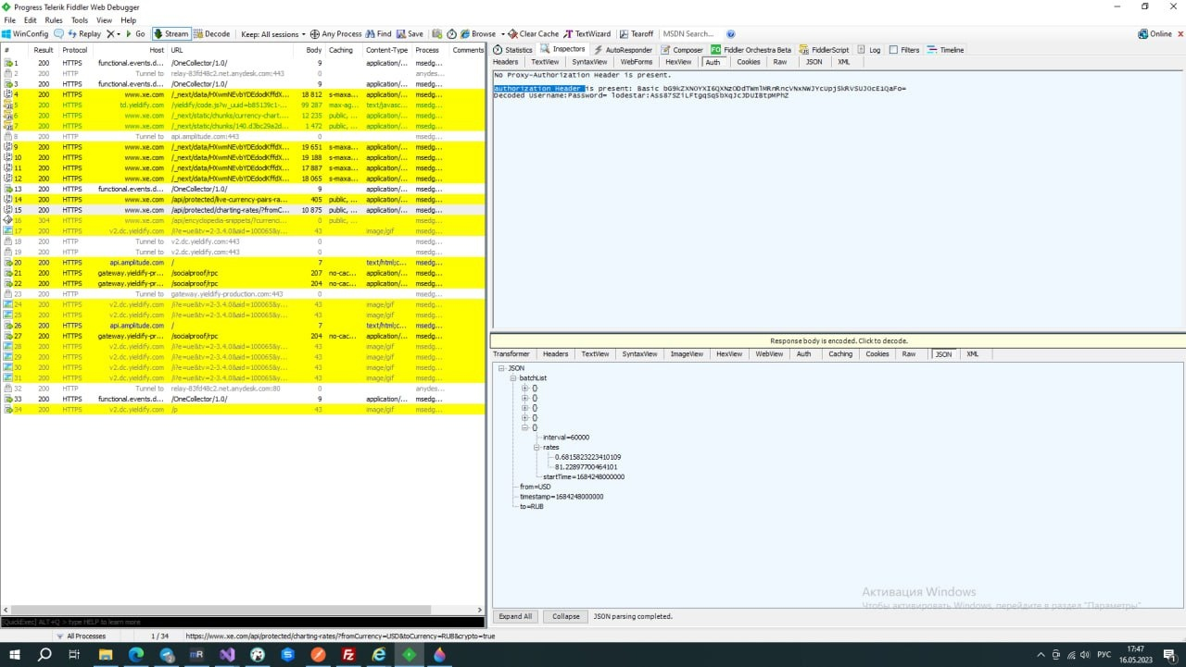
Пример 2: Открытый доступ

Slide 20
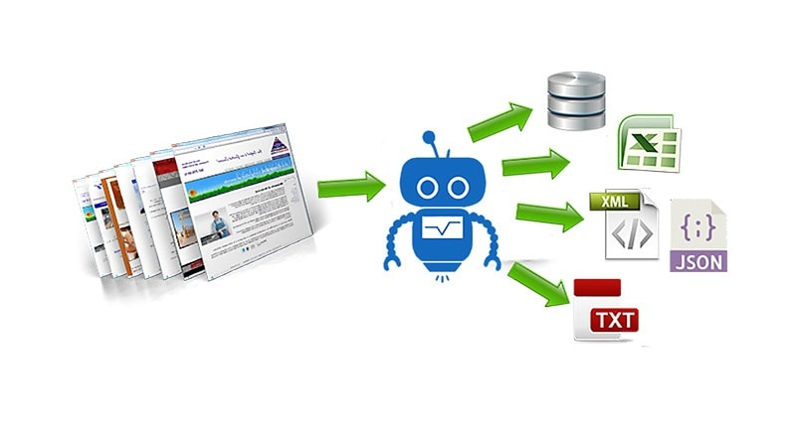
Что не так?

Slide 21
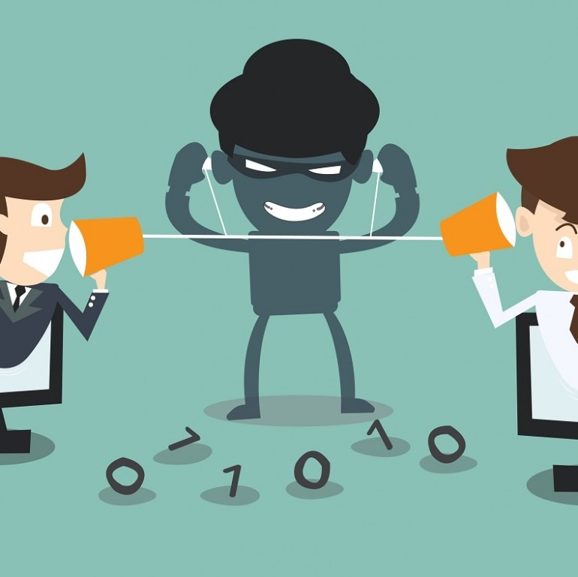
Нелегальный перехват. Сниффинг
Нелегальный перехват заключается в шпионаже за пользователями сети. Злоумышленник может получить информацию о посещаемых сайтах, программах, которые работают на компьютере жертвы и используют сеть, отлавливать данные, получаемые и отправляемые пользователем, в частности, логинах и паролях, передаваемых в незашифрованном виде.

Slide 22
Источники угроз
Нелицензированное ПО или ПО с закрытым исходным кодом (Мы не знаем заранее, что туда встроено)

Slide 23
Источники угроз
Драйвера на устройства (для их установки зачастую требуются повышенные права, а это потенциальный доступ для закладок, в частности, существуют опасность логирования клавиатуры с последующей отправкой злоумышленнику)

Slide 24
Источники угроз
Использование в рабочих проектах сторонних библиотек с закрытым исходным кодом или без проведения проверок.

Slide 25

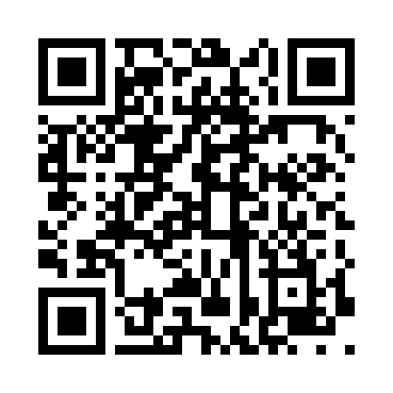
Jenkins
Непрерывное развёртывание и тестирование
https://habr.com/ru/companies/southbridge/articles/691876/

Slide 26
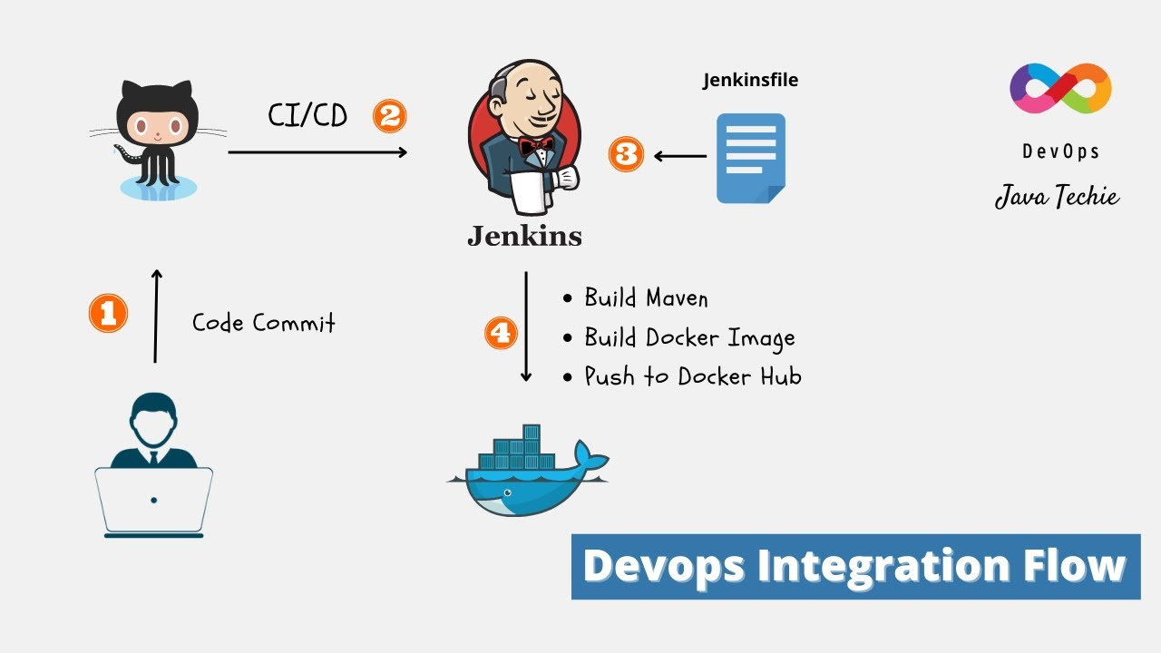
Jenkins
https://www.youtube.com/watch?v=PKcGy9oPVXg&ab_channel=JavaTechie

Slide 27
Безопасность
1.Шифрование
2.Применение так называемых антиснифферов – программные средства, позволяющие выявить перехват трафика.
Используйте криптозащиту совместно с антиснифферами, поскольку шифрование не скрывает сам факт передачи вами информации по сети.

Slide 28
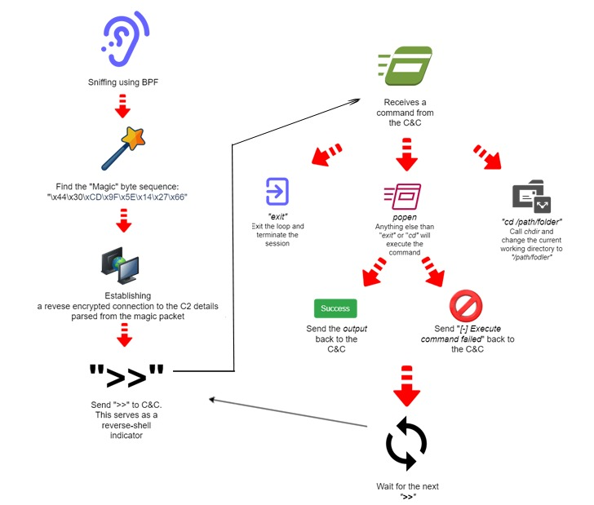
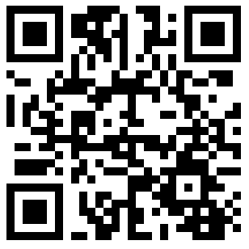
BPFDoor-Berkley Packet Filter
https://www.securitylab.ru/news/538255.php

Slide 29
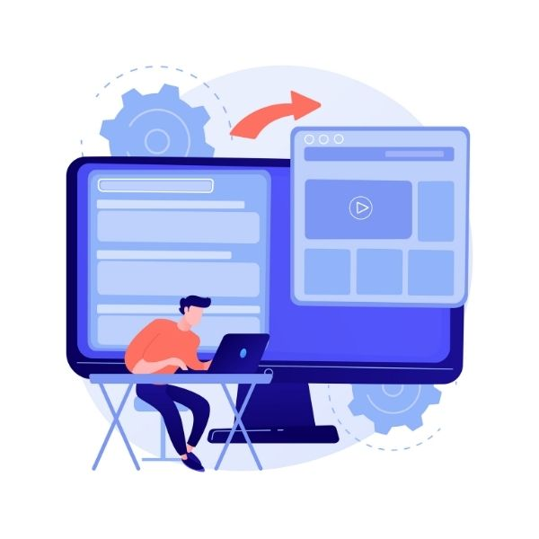

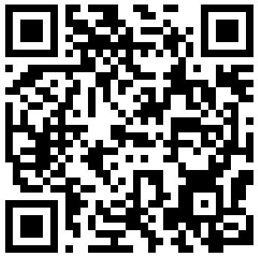
Спасибо за внимание
Презентацию и текст к ней выложил на GitHub

Slide 30
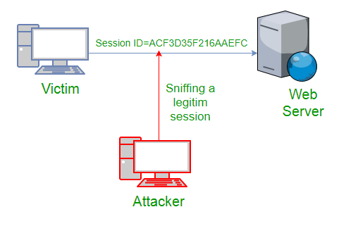
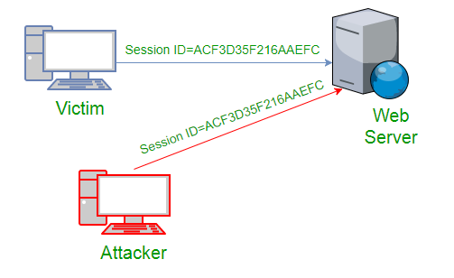
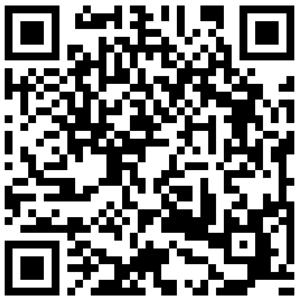
Дополнение: Как происходит Sniffing Attack
https://telegra.ph/Kak-proishodit-Sniffing-Attack-pri-vzlome-03-28

Slide 31
Оригинальные шаблоны для презентаций: https://presentation-creation.ru/powerpoint-templates.html
Бесплатно и без регистрации

